Slide 1
CONCEPTOS GENERALES SISTEMA DE INFORMACIÓN
GAES 1
DILAN ANDREY GARRIDO LOPEZ
ANDRES FELIPE LOPEZ MOSQUERA
MARIA FERNANDA DELGADO PARDO
BRAYAN DANIEL MUTIS CARDONA

Slide 2
TEORÍA DE SISTEMAS

Slide 3
LOS SISTEMAS: UNA PERCEPCIÓN DE LA REALIDAD
Cap.1
La teoría general de Sistemas: Método para analizar y estudiar la realidad y desarrollar modelos, esto para comprender de forma global para llegar a captar la realidad de una forma más adecuada con un proceso gradual.

Slide 4
Los ladrones no son gente honesta y además no saben nada de sistemas
Cap.2
Ingeniera financiera: La ingeniería financiera es la disciplina que aplica procesos para la innovación, invención, desarrollo y mejora de técnicas orientadas a las finanzas.
Monografía: Monografía es un trabajo escrito, metódico y completo que trata sobre la descripción especial de una determinada ciencia o asunto en particular.
Perspectiva Sistémica: La perspectiva sistémica es la capacidad que tiene el ser humano de formar ideas en modo de análisis, con el fin de evaluar e interpretar distintos estímulos para llegar a nuevos conceptos, conflictos, pensamientos e incluso para tomar decisiones.

Slide 5
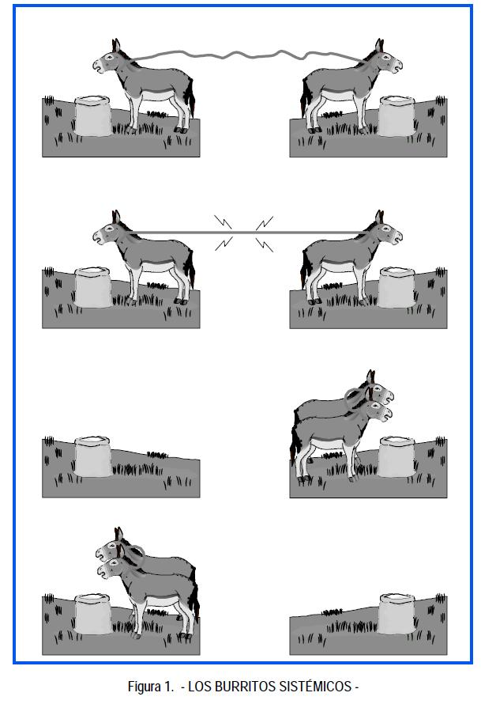
Los niños si entienden de sistemas
Cap.3
Estado Democrático: Hace alusión a la visión sistema que consta que cada individuo que forme un concepto general se sacrifique por un buen común usando término de sinergia.

Slide 6

Un poco de historia hasta el Renacimiento
Cap.4
Sistemas: “los sistemas no existen en la naturaleza, sólo existen en la mente y en el espíritu del que los crea.” Esta frase da a entender que la mente es la que crea sistemas al analizar un objeto esto da orden a estructurar su propia mente.

Slide 7

El Paradigma Cartesiano
Cap.5
El pensamiento cartesiano tiene 4 preceptos:
Precepto de Evidencia: No reconoce sin evidencia
Precepto reduccionista: Divide problemáticas para comprenderlas
Precepto causalista: Analiza todo fenómeno en cada uno de sus detalles
Precepto reduccionista: No reconoce si no hay evidencia

Slide 8
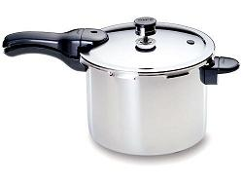
Sistemas Cerrados
Cap.7
Es aquel que no hace nada visto desde fuera, aunque dentro si hayan acciones.
Entropía: Magnitud que indica grado de desorden molecular
Neguentropía: Tendencia natural de un sistema a modificarse según su estructura

Slide 9

Sistemas Abiertos
Cap.8
Proceso de permanente equilibrio e incrementado nivel de organización, sistemas que interactúan con su entorno
Segunda ley de la termodinámica: Tendencia natural de un sistema a modificarse según su estructura
Principio de equifinalidad: Capacidad de un sistema abierto de llegar a un mismo final por diferentes vías

Slide 10
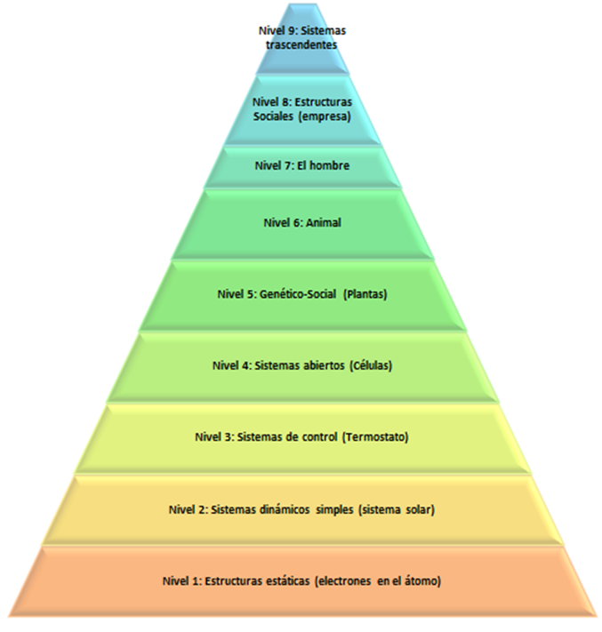
Una Clasificación de los Sistemas
Cap.10
Para la clasificación de los sistemas se utiliza un modelo común conocido como la jerarquía Boulding; que organiza por niveles según la complejidad de un sistema, teniendo en cuenta la estructura, la función y la evolución del mismo.

Slide 11
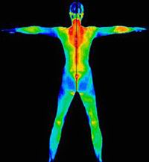
Del paradigma cartesiano al sistematico
Cap.11
Paradigma: sistema de ideas que sigue un patrón o modelo.
Binomio cartesiano: puntos o coordenadas tipo (estructura;función) (Estructura-evolución)
Mecánica Estadística: Rama de la física que deduce el comportamiento de los sistemas físicos.
Paradigma estructuralista: analizar desde el pensamiento un sistema complejo en su totalidad.
Cibernética: ciencia que estudia sistemas de control y comunicación.
Homeostasis: capacidad de un sistema de mantener el equilibrio y estabilidad sin importar los cambios

Slide 12
El paradigma sistémico
Cap.12
La interacción del paradigma cibernético y el paradigma estructuralista dan lugar al paradigma sistémico que en 1930 se nombra como el paradigma Generalizado, el cual cumple con tres aspectos:
funcional; estudio de la actividad, orgánico; análisis en la estructura, genético; evolución y devenir.
Isomorfismo: dos sistemas tienen una estructura general parecida o igual (anexar de forma comparativa)
Homomorfismo: función o mapa de conservación de dos sistemas cuya estructura puede ser del mismo tipo.
inconmensurabilidad: imposibilidad de comparación.

Slide 13
Dinámica de Sistemas
Cap.16
Metodología en la que es posible representar cualquier proceso de tipo flujo
Diagrama de Forrester: No es posible que el calor fluya de un cuerpo caliente a uno frío sin producir un trabajo que genere flujo
Variables de nivel: Proporcionan información valiosa del estado del sistema
Variables de flujo: Procesadores que alteran y establecen, a través de los valores de nivel.
Variables Auxiliares: Etapas en el cálculo de variables de nivel y variables de flujo.

Slide 14

Una Visión Sistemática del Ciclo de un Sistema.
Cap.18
Sistemas que reconocen a otros sistemas y se plantean objetivos que deben ambos culminar.
Lógica: capacidad cognitiva de razonar, sistematizar y organizar sin contradicción alguna
Logística: integración organizada de muchas actividades y elementos.
Departamento logístico: subsistema que se difunde desde procesadores operativos de menor nivel hasta el de mayor nivel.

Slide 15
Herramientas matemáticas para modelar sistemas
Cap.19
Estadística multivariante: La estadística multivariante o multivariada es una rama de las estadísticas que abarca la observación y el análisis simultáneos de más de una variable respuesta.

Slide 16
INTRODUCCIÓN A LOS SISTEMAS DE INFORMACIÓN

Slide 17
SISTEMAS DE INFORMACIÓN
Los sistemas de información son una herramienta de gestión que sirve para crear un sistema en el que ayude a mejorar un proceso dentro de una empresa, en informática estos sistemas se encargan de administrar, recuperar, procesar, almacenar, y distribuir información. también actúa como generador de la información para la toma de decisiones dentro de la organización, esto para que permita a optimizar e impulsar tales habilidades.

Slide 18
Tipologías de sistemas de información y sus potenciales
Existen diversas alternativas de productos ofrecidas en el mercado, estas tipologías de sistemas ayudarán a elegir una y adaptarla a la realidad para la organización, facilitados por empresas o desarrollados internamente en la organización.

Slide 19

Sistemas Transaccionales:
Enfocados a los procesos operacionales con el objetivo de automatizarlos, suelen ser los primeros en implantar en una organización conformándose como la base de la información productiva. Los sistemas operacionales son sistemas comprometidos para el mantenimiento de las operaciones en la empresa, causando serios problemas cuando no están disponibles y a pleno rendimiento.

Slide 20
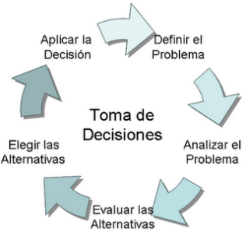
Sistemas de Apoyo a las decisiones:
Forman la plataforma de información e intentan integrar los sistemas transaccionales más relevantes de la empresa, y generar información para ser utilizada por los mandos intermedios y la alta administración.

Slide 21
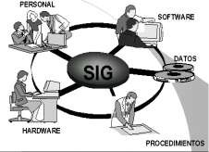
Sistemas Estratégicos:
Sistemas de clara diferenciación (y por tanto transitorios en el plano estratégico y destinados en algún punto al operacional o al de soporte). Tiene el propósito de buscar ventajas competitivas y establecer relaciones con proveedores, distribuidores y clientes externos.

Slide 22
El rol de indicadores en el diseño de un sistema de información
Las nuevas perspectivas proponen la integración de la información, considerando su generación, análisis, toma de decisiones y desempeño laboral.

Slide 23
Requerimientos de información
1.La concepción de los resultados, clasificando los datos para producir sólo lo que se necesita.
2.Los fines para los cuales se destina la información procesada.
3.El sujeto, quién define los requerimientos y los utilizará, siendo lo ideal que sea la misma persona o equipo de trabajo.
4.El uso, de modo que permita evaluar el desempeño de las actividades, en función de las metas previstas para los diferentes criterios de gestión asumidos.

Slide 24
Sistema de información: Procesos internos indispensables
Recopilación de datos: Proceso en el que se recopilan todos los datos disponibles y necesarios.
Almacenamiento de datos: Proceso en el cual se clasifican y almacenan los datos, esto puede ocurrir en medios físicos o digitales.
Procesamiento de datos. El proceso en el que los datos se vinculan y se convierten en información disponible para su uso.
Distribución de información: Proceso en el que la información se utiliza para un propósito específico, como la toma de decisiones o el establecimiento de objetivos.

Slide 25
Diseñadores y gerentes en el desarrollo del Sistema de Información
La implantación, modificación o cambio de un Sistema de Información automatizado en una organización puede tener un impacto positivo o negativo, dependiendo de la aceptación o rechazo de sus operadores, lo cual estará determinado por los siguientes factores:

Slide 26
Determinado por:
1.Grado de satisfacción de las necesidades de información
2.Oportunidad y pertinencia de la información resultante (Montilva, 1999:9)
3. Facilidad de uso mediante la interfaz
4.Posibilidad de integración de las bases de datos, lo cual dependerá de la forma como se desarrolle el Sistema de Información.
5.Costo del sistema.
.

Slide 27

Ejemplos:
Sistema de procesamiento de transacciones: Sistema de información que recopila, procesa y almacena todos los datos obtenidos de las transacciones realizadas dentro de una empresa u organización.

Slide 28
Conclusiones:
El avance de las nuevas tecnologías propicia el desarrollo e integración de los sistemas de información en una organización privada o pública, con el propósito de optimizar la gestión mediante una adecuada toma de decisiones.
El presente trabajo pretende establecer la distinción entre diseñar un sistema de información para adecuarse
.

Slide 29
INTRODUCCIÓN A LA INGENIERÍA DE SOFTWARE

Slide 30

¿Qué es el software?
El conjunto de documentos asociados y la configuración de datos que permiten el correcto funcionamiento de un programa.
Un sistema de documentación organizado que describe en detalle la estructura de un sistema, aquella documentación que le explica al usuario cómo utilizar el sistema.
Sitios Web que le permiten al usuario descargar información.

Slide 31

Productos de software
Generico
El desarrollador crea el producto desde sus lineamientos y especificaciones, de forma que lo puede vender en el mercado aislado de las organizaciones.
Ejemplo: Bases de datos, procesadores de texto, hojas de cálculo, programas de dibujo y herramientas de gestión de proyectos.
Producto personalizado
Se produce para una organización bajo la especificación del cliente y se desarrolla para el cliente en particular.
Ejemplo: sistemas de control, sistemas para llevar procesos específicos.

Slide 32

¿Qué es la ingeniería de software?
Es una disciplina de la ingeniería que tiene en cuenta los aspectos de producción de software desde las etapas iniciales (donde se especifica el sistema) hasta el mantenimiento del sistema después de utilizado.
La disciplina de la ingeniería. Forma ingenieros que se encargan de hacer funcionar las cosas, aplicando teoría, métodos, y herramientas de forma selectiva para descubrir soluciones a los problemas.
Todos los aspectos de producción de software. Comprende actividades tales como la gestión de proyectos y el desarrollo de herramientas, métodos y teorías de apoyo a la producción de software.

Slide 33

Diferencia entre la Ingeniería de software y Ciencias de la computación
Las ciencias de la computación comprende los fundamentos de las teorías y los métodos mientras que la ingeniería de software comprende los problemas prácticos del desarrollo y producción de software.

Slide 34
Diferencia entre la Ingeniería de software y la ingeniería de sistemas
La ingeniería de sistemas se refiere a todos los aspectos del desarrollo y la evolución de sistemas complejos, también comprende el desarrollo de hardware, políticas y procesos de diseño y distribución de sistemas.
El ingeniero en sistemas se ve involucrado en la especificación del sistema, el diseño de la arquitectura y la integración de las partes que conforman el sistema final.

Slide 35
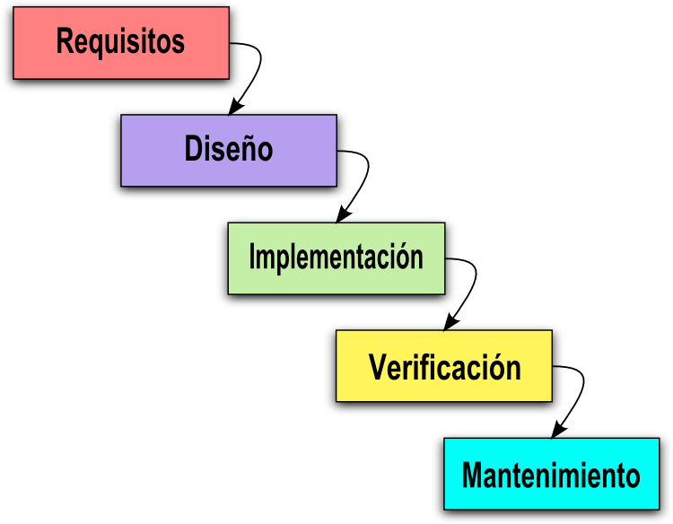
Proceso de software
Es un conjunto de actividades y resultados asociados que producen un produelo de software.
Especificación del software. se define.
Desarrollo del software. se diseña y se programa
Validación del software. se obtiene la aprobación de lo que requiere el cliente
Evolución del software. se modifica para adaptarse al cambio.
Diferentes tipos de sistemas requieren diferentes procesos.

Slide 36
¿Que es un modelo de proceso de software?
Es una descripción simplificada de un proceso que presenta una visión de ese proceso.
Modelos.
Un modelo de flujo de trabajo
Muestra la secuencia de actividades en el proceso junto con sus entradas, salidas y dependencias. Estas actividades representan acciones humanas
Un modelo de flujo de datos o de actividad
Se encarga de representar el conjunto de actividades como una transformación de los datos, es decir, muestra como la entrada en el proceso como una especificación se convierte en salida y a su vez como un diseño
Un modelo de rol/acción
Representa los roles de las personas involucradas en el proceso de software y las actividades de las que son responsables.
Paradigmas.
El enfoque en cascada
Considera las actividades anteriores y las representa como fases de procesos separados, tales como la especificación de requerimientos, el diseño
del software, la implementación, las pruebas, etcétera.
Desarrollo iterativo
Este enfoque entrelaza las actividades de especificación,
desarrollo y validación. Un sistema inicial se desarrolla rápidamente a partir de
especificaciones muy abstractas. Este se refina basándose en las peticiones del
cliente para producir un sistema que satisfaga las necesidades de dicho cliente.
Ing. del software basada en componentes
supone que las
partes del sistema existen. El proceso de desarrollo del sistema se enfoca en la integración de estas partes más que desarrollarlas desde el principio.

Slide 37
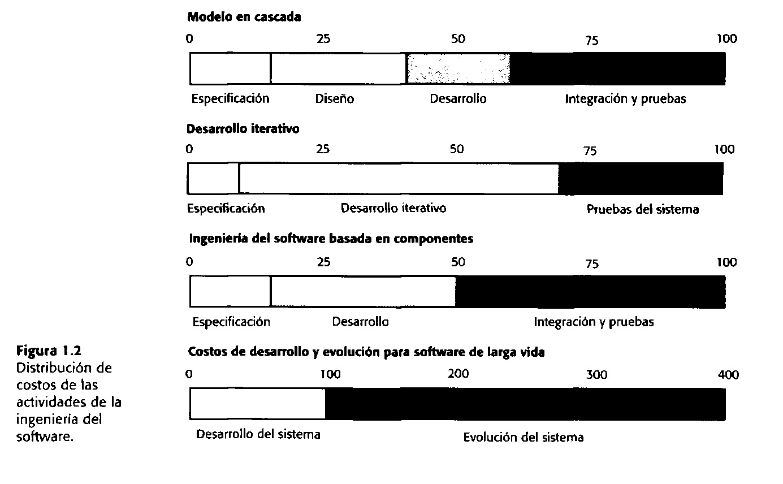
¿Cuáles son los costos de la ingeniería de software?
No hay una respuesta concreta ya que la distribución de costos depende del proceso utilizado y el tipo de software que se vaya a desarrollar. Cada uno de los diferentes enfoques genéricos al desarrollo del software tiene un perfil de distribución de costos diferente a través de las actividades del proceso del software.
En el enfoque en cascada, los costos de especificación, diseño, implementación e integración se miden de forma separada.
Si el software se desarrolla utilizando un enfoque iterativo, no existe división entre la especificación, el diseño y el desarrollo.

Slide 38
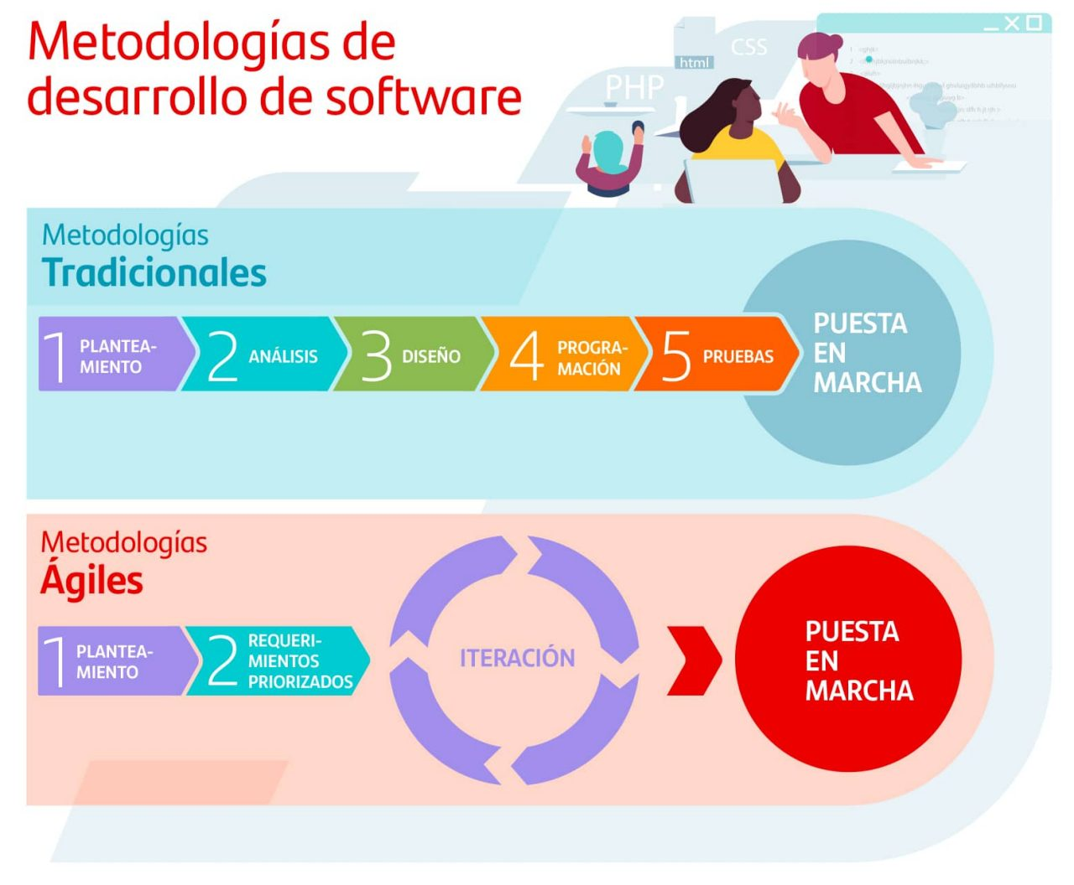
¿Qué son los métodos de la ingeniería de software?
Es un enfoque estructurado para el desarrollo de softwares cuyo propósito es facilitar la producción de software de alta calidad de una forma costeable. Todos los métodos se basan en la idea de modelos gráficos de desarrollo de un sistema y en el uso de estos modelos como un sistema de especificación o diseño. Los métodos incluyen varios componentes diferentes

Slide 39
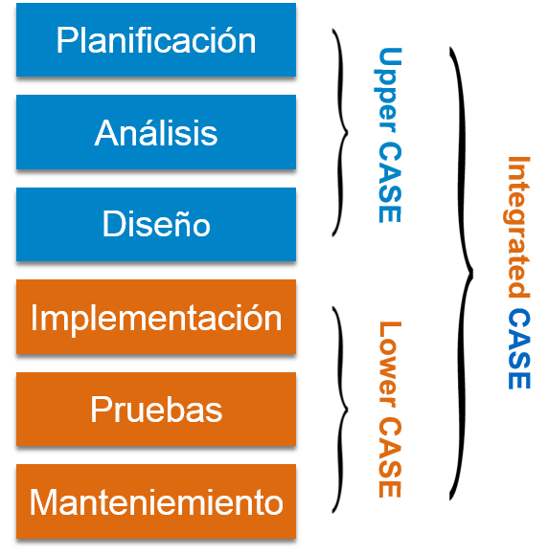
¿Qué es CASE?
La ingeniería del software asistida por computadora comprende un amplio abanico de diferentes tipos de programas que se utilizan para ayudar a las actividades del proceso del software. Algunos ejemplos son:
Análisis de requerimientos
Modelado de sistemas
Depuración
Pruebas
En la actualidad todo método viene con tecnología CASE asociada, estas también incluyen un generador de código que automáticamente genera código fuente a partir del modelo del sistema y de algunas guías de procesos.

Slide 40
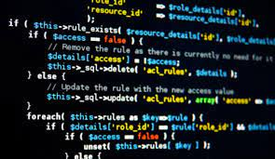
¿Cuáles son los atributos de un buen software?
Los atributos de un buen software no están relacionados directamente con lo que el software hace, más bien, reflejan su comportamiento durante la ejecución, y su organización en el programa fuente, ejemplos:
Tiempo de respuesta
Pregunta del usuario
Comprensión del programa fuente
Los atributos específicos dependen del objetivo del programa.

Slide 41

¿Cuáles son los retos fundamentales que afronta la ingeniería de software?
En este siglo la ingeniería se software afronta 3 retos fundamentales:
Heterogeneidad: Se requiere que los sistemas operen como sistemas distribuidos en redes que incluyen diferentes clases de sistema de soporte por ende es importante que cualquier proyecto pueda interactuar con otro sistema.
La entrega: Reducción en tiempos de entrega de sistemas grandes y complejos sin comprometer su calidad
Confianza: Desarrollo de técnicas que demuestren a los usuarios que si pueden confiar en el software.

Slide 42
PERFIL DEL INGENIERO

Slide 43

¿Que es un ingeniero?
El ingeniero es una persona que, mediante sus conocimientos y experiencias, piensa y construye todo tipo de producto, con el fin de realizar proyectos y generar desarrollos. Su objetivo fundamental es mejorar la calidad y necesidades de vida del ser humano.

Slide 44
¿Qué capacidades debe tener un ingeniero?
1. Deben evaluar sus diseños objetivamente, asegurándose de que los efectos positivos superen los efectos adversos y que, al hacer un balance, sus soluciones sean para el beneficio de la sociedad y del hombre en general.
2. Están siempre en contacto con todos los procesos de la actividad humana.
3. Deben tomar decisiones sobre los aspectos técnicos de su especialidad
4. Deben solucionar problemas sociales y enfrentar reacciones humanas frente a sus proyectos y diseños.

Slide 45
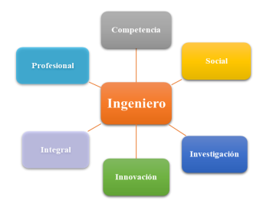
Enfoques de un ingeniero

Slide 46
Enfoques generales del ingeniero
Competencia: Todo tipo de habilidades y destrezas que contribuyen al correcto desempeño de las funciones en el campo laboral. Su clasificación se realiza por grupos de competencias que pueden ser específicas o genéricas.
Social: Prioriza el trabajo en equipo, fomenta las habilidades comunicativas al interior de los grupos de trabajo. Destaca la relación entre hombre y medio ambiente, promueve la responsabilidad y el carácter social del ingeniero.
Investigación: Anima el espíritu investigativo bajo una constante supervisión que garantice el respeto de las normas establecidas. El principio de precaución y la participación de los comités de ética son algunos de los entes de vigilancia presentados.

Slide 47
Innovación: Declara que en la Sociedad del conocimiento la ingeniería representa una parte importante en el proceso de innovación tecnológica y por consiguiente en el desarrollo de la productividad en el mundo empresarial.
Integral: Propone el enfoque integral como elemento dinamizador entre el ser, el saber y el hacer. Invita al ensayo de una mirada holística sobre los elementos que soportan el concepto de ser un profesional completo.
Profesional: Enaltece la responsabilidad de la labor desempeñada por el ingeniero al poner en evidencia que el aprovechamiento de la capacidad tecnológica humana debe hacerse de forma consciente y responsable pues de ella se derivan elementos muy constructivos o destructivos para la condición humana.

